Slide 1
El Mundo Entreguerras
Preámbulo de la II Guerra.

Slide 2
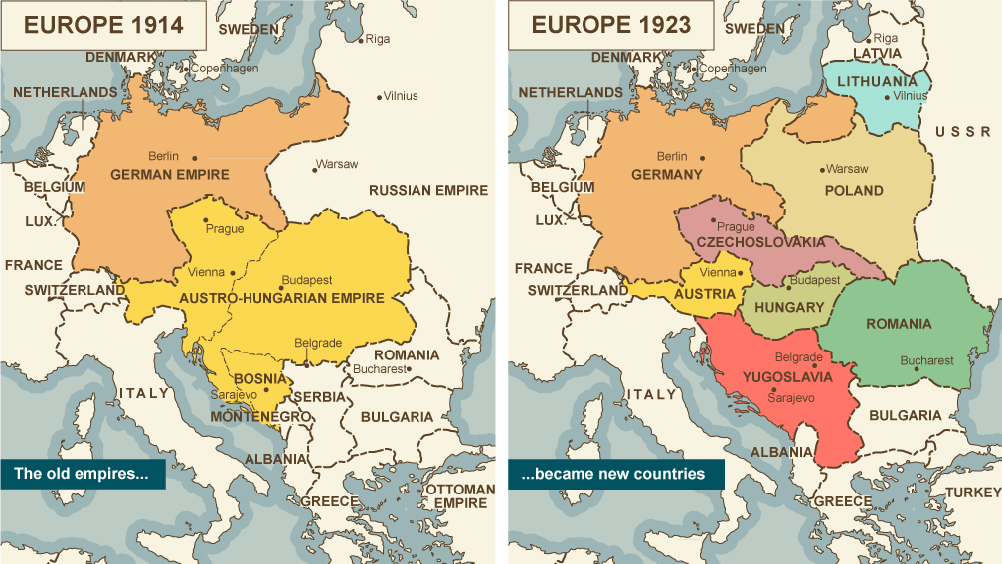
Nueva distribución del mapa europeo

Slide 3
Antiguas potencias, muy debilitadas.
Alemania: 2 Millones de muertos.
Rusia: 1,85 millones de muertos.
Francia: 1,3 millones de muertos.
Inglaterra: 850.000 muertos.
Un país empieza a ganar mucha relevancia en el escenario internacional…

Slide 4

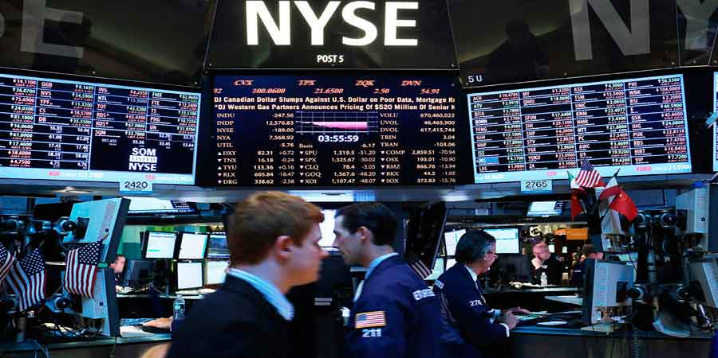

Slide 5
Gran Depresión (1929-1932)
Sobreproducción industrial.
Deudas de guerra.
Especulación bursátil.

Slide 6
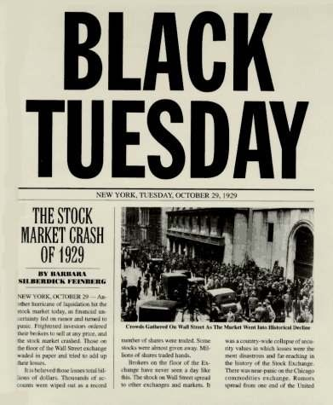
“Jueves Negro”
Estados Unidos empieza a cobrar deudas, dejar de
emitir préstamos…
CRISIS MUNDIAL
Bancos en USA dejan de prestar dinero a Alemanes.
Bancos cierran.
Aliados no pueden cobrar ni pagar a USA.
Se paraliza la producción de todo Occidente.

Slide 7
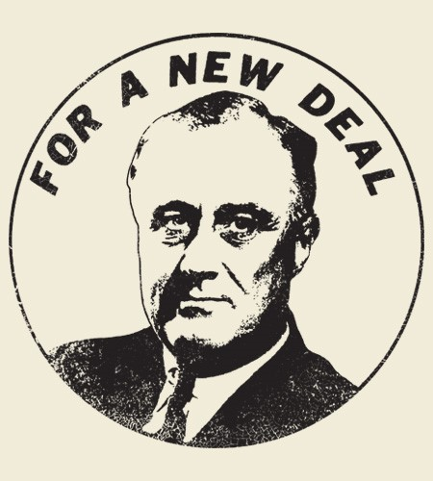
“New Deal” y Keynesianismo.

Slide 8
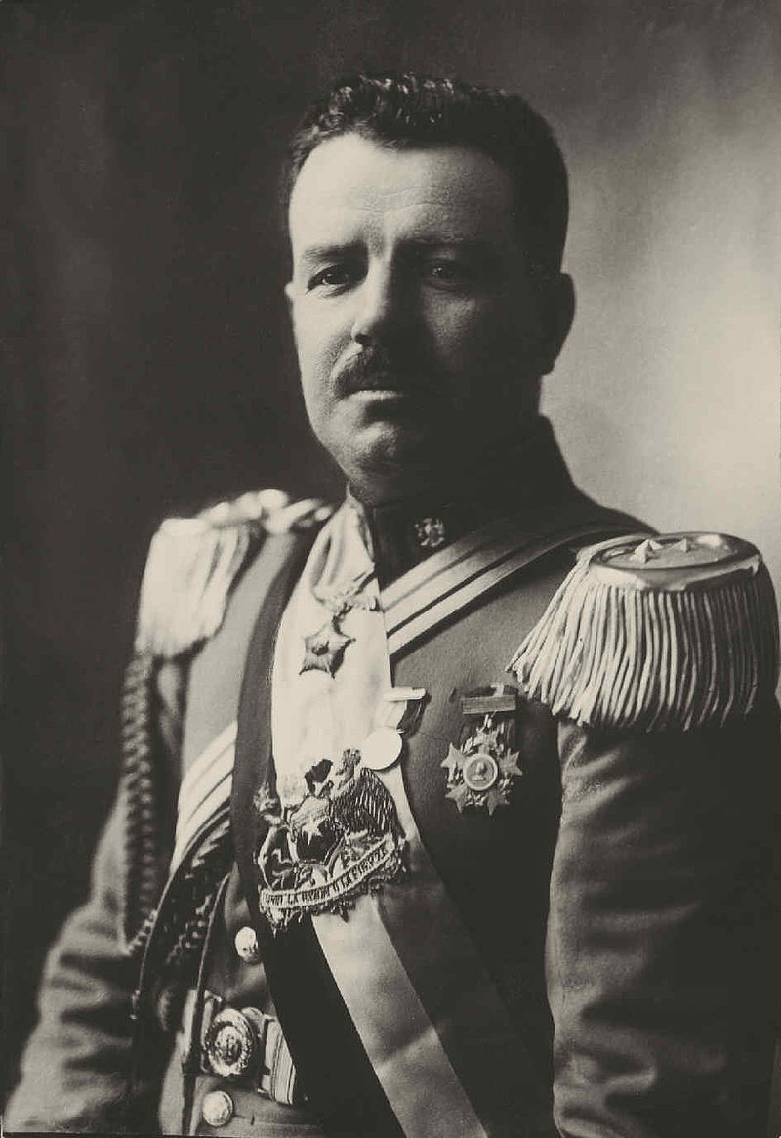
¿Y Chile?
Chile gozaba de una relativa prosperidad durante la segunda mitad del Siglo XX
Chile fue el país MÁS devastado por la Gran Depresión.
“El Caballo” renuncia, dando lugar a varios gobiernos hasta
el regreso de “El León”.

Slide 9
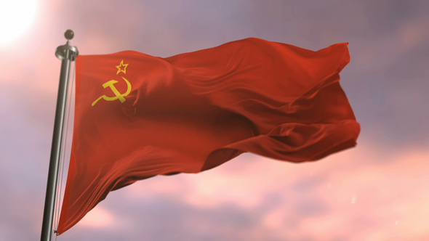
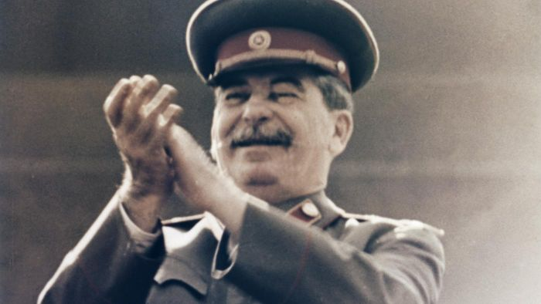
¿Algún país no se vio afectado por la Gran Depresión?

Slide 10
“Socialismo en un solo país”
Planes quinquenales.
Industrialización.
Rusia Zarista, país agrícola. URSS de Stalin, tercera potencia industrial.

